Slide 1
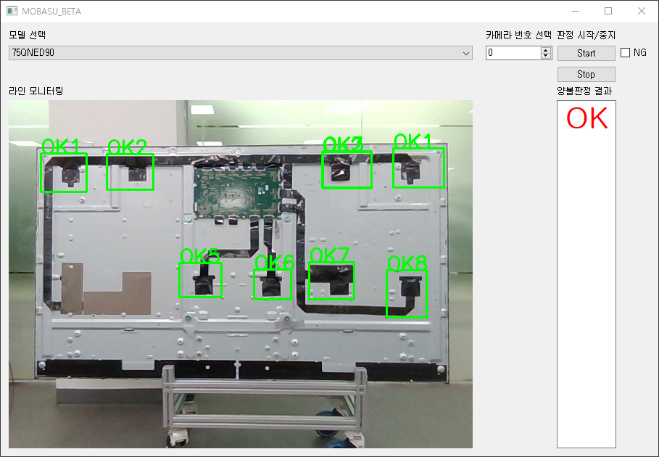
1. DX LV3 과제 진행현황
TV UHD1 PJT
원종권S, 임지원Y
2023.12.07
 | 금주 | 차주
진행 현황 | 1. 불량 판정 System의 업체 배포용 가이드 업데이트 진행 -. 업데이트된 UI 등 과제 진행상황 반영 추가 업데이트 진행 예정(~12/8) 2. 웹캠 설치 조건 최적화 진행 -. 모듈의 크기별 최적 설치조건의 차이가 있을것으로 추정, 설치 조건 정합화 검토 진행 3. Roboflow Data Set 개선 작업 진행_원종권S -. Creo 내에서 View type을 shading with reflections, 색상을 유사하게 설정하여 판정 Data Set 구성 -. 팀내 23Y 개발모델 전체에 대한 Data Set 구성 진행 중(4/63 완료, 연내 구성 완료 예정) -. 모델별 Data Set 구성 완료 후 현물검증 진행 및 판정 정확도 개선작업 필요 -. Roboflow 대체 Tool 확인중 : 생기원 MAVIN-Cloud 등 사내 대체 가능한 Tool 확인중(김하성S) 4. 양불 판정 프로그램 UI 구축작업 진행_임지원Y -. UI 내 기능 구현 및 Yolov5 판정 시스템과의 연동을 위한 코딩 진행 중(연내 완료 목표) : UI 내에서 Yolov5를 활용한 실시간 양불 판정 진행, UI 추가 개선 진행 예정 | 1. 불량 판정 System의 업체 배포용 가이드 최종 업데이트 진행 -. 과제 진행상황 반영 업데이트 진행 -. 판정 System의 사용 방법, 개선 효과, 업체 지원 필요사항 등 기입 2. Data Set 개선 및 판정 정확도 증대 작업 진행_원종권S -. Roboflow를 통한 Data Set의 지속 개선을 통해 판정 정확도 증대 -. 팀내 23Y 개발모델 전체에 대한 Data Set 구성(연내 구성 완료 예정) -. Roboflow의 대체 Tool 확인 중(김하성S) 3. 양불 판정 프로그램의 UI 개선작업 진행_임지원Y -. UI 추가 개선 작업 진행(양불판정 결과 확인 등 UI 내 기능 구현) 4. 웹캠 설치 조건 최적화 진행 : Data Set 구축 완료 후 인치별 최적화 진행 예정
주요 이슈

